Slide 1
The terrible state of cyber security
A reality check
Bert Hubert
bert@hubertnet.nl
https://berthub.eu/amsec7

Slide 2
Notes:
Things I have done - only interesting to put my (strong) claims on later pages in context. I failed in my studies of physics, launched an unsuccessful startup (PowerDNS), and when that did not go well joined Dutch intelligence & security agency AIVD. From there I went on to develop software for police and intelligence agencies, while PowerDNS went on. After Fox-IT I did DNA research in Delft again, and then focused on PowerDNS again. After that, I became a regulator of Dutch intelligence services for 2 years. During this time I managed to get my DNA paper published in Nat. Scientific Data. https://www.nature.com/articles/s41597-022-01179-8

Slide 3
Ik sta hier op eigen titel
Notes:
Ik spreek namens niemand anders

Slide 4
Notes:
De toetsingscommissie inzet bevoegdheden operereert als een soort mini-rechtbank, met ook twee (voormalige) rechters als leden. Was voor mij een geweldige ervaring om in een geheel nieuwe wereld terecht te komen, vol nieuwe gebruiken. Als techneut is het ook leuk om dingen met wetten te doen. Zijn ook stelsels van regels, maar toch werken ze heel anders.

Slide 5
So, where are we?

Slide 6
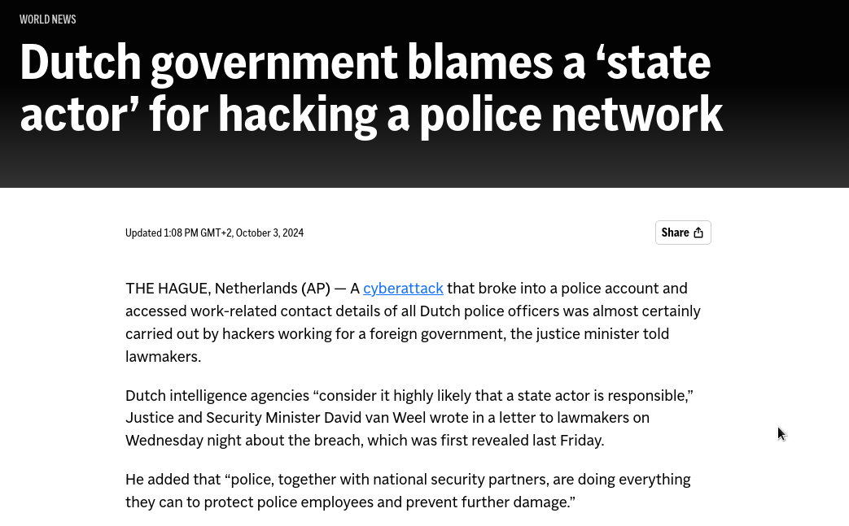
Notes:
State of the art setup. Discovered by AIVD.

Slide 7
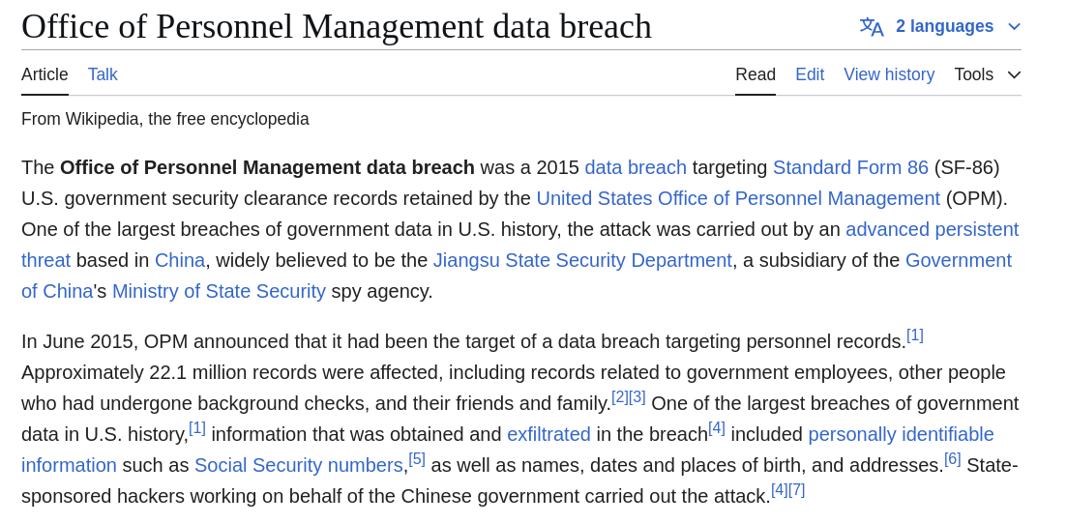

Slide 8
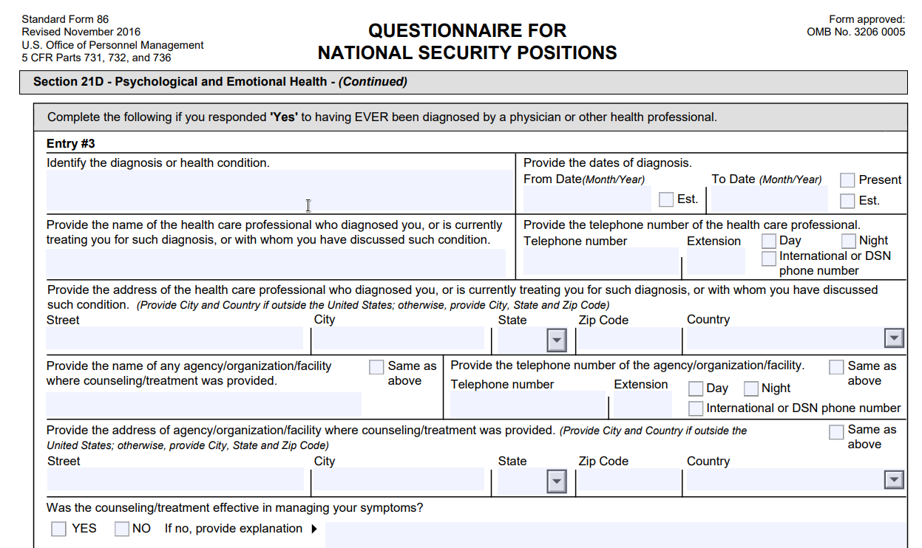

Slide 9
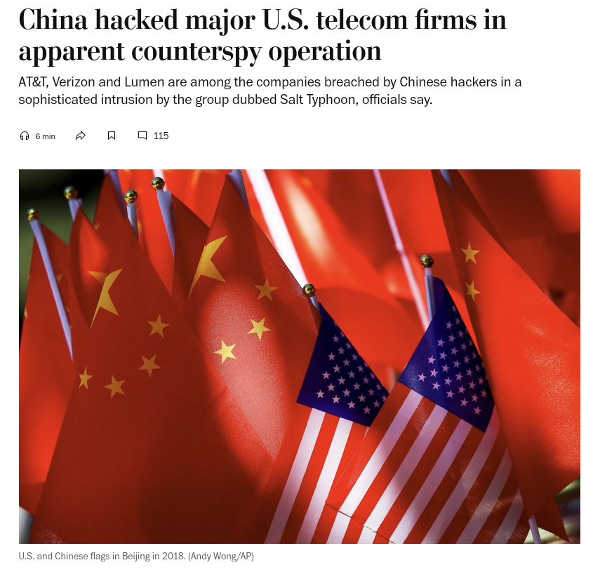
One apparent target is information relating to lawful federal requests for wiretaps, according to U.S. officials. “There is some indication [the lawful intercept system] was targeted,” the security official said. But the hackers’ access was broader and may have included more general internet traffic coursing through the providers’ systems, they said.

Slide 10
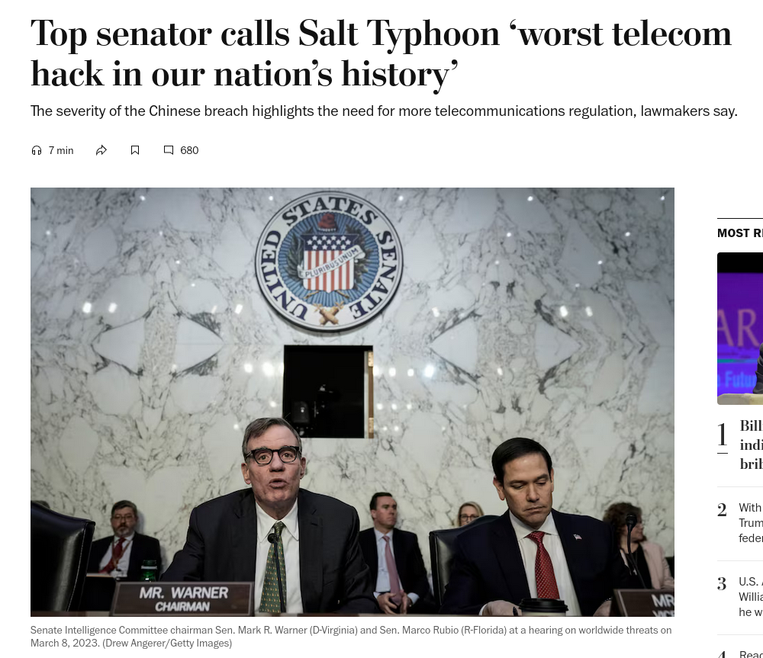
Notes:
https://www.washingtonpost.com/national-security/2024/11/21/salt-typhoon-china-hack-telecom/ – de Chinezen zitten in de tapfaciliteiten van de US telecombedrijven

Slide 11
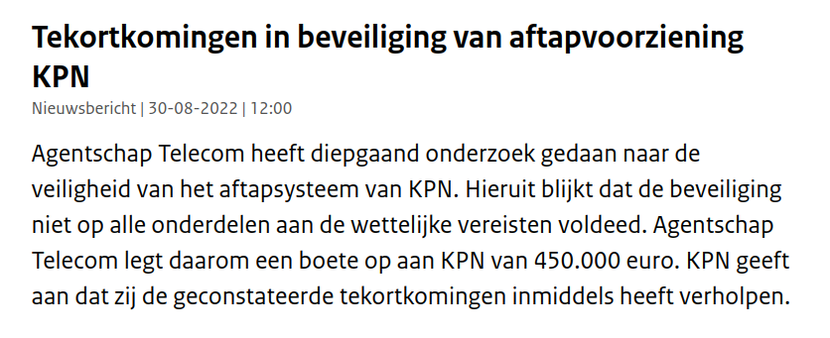
Het onderzoek laat echter ook zien dat een beperkte groep systeembeheerders die toegang had tot de systemen, niet over de vereiste Verklaring omtrent het Gedrag (VOG) en een geheimhoudingsverklaring beschikte. Deze personen hadden bovendien geen persoonlijk account. Daardoor konden hun individuele handelingen niet goed worden gevolgd en geregistreerd.''
Notes:
https://www.rdi.nl/actueel/nieuws/2022/08/30/tekortkomingen-in-beveiliging-van-aftapvoorziening-kpn - lees vooral het hele rapport. KPN is niet het slechtste bedrijf op dit vlak, vermoedelijk zelfs een van de betere. Maar de toegang tot de tapkamer was buitengewoon droevig georganiseerd. Dit is vrij typerend voor hoe dit soort dingen gaan.

Slide 12
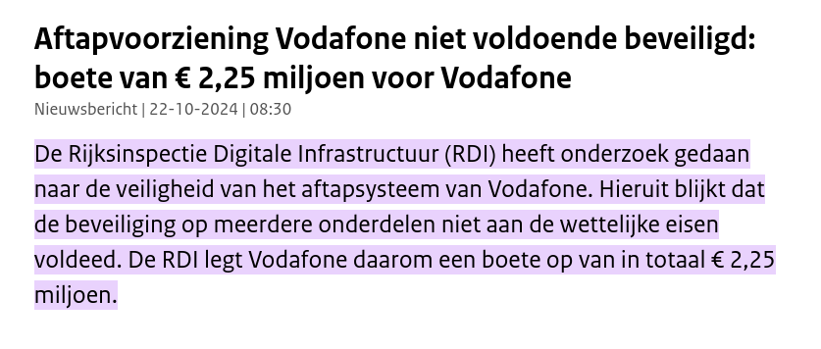
Notes:
https://www.rdi.nl/actueel/nieuws/2024/10/22/aftapvoorziening-vodafone-niet-voldoende-beveiligd

Slide 13
Do you think our lawful intercept systems are safe?

Slide 14
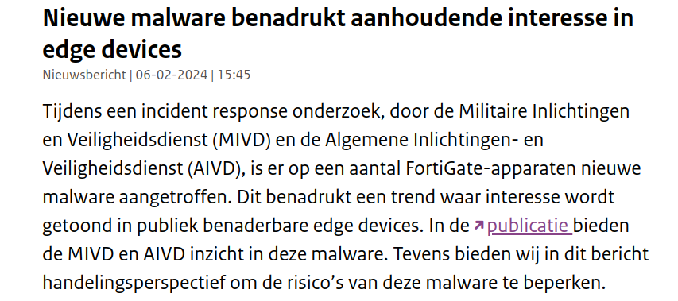
Notes:
Ze zeggen het beleefd, maar hier staat “je firewalls en VPN machines worden steeds gehacked”

Slide 15
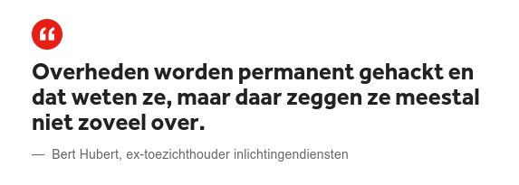
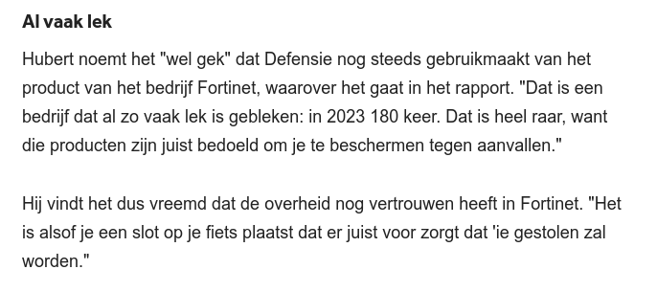
Notes:
Heel vreemd is hoe organisaties stug spullen blijven kopen die bekend lek zijn. Zie ook de slide over “de kloof” - er worden hier beslissingen genomen door mensen die niet ‘s nachts uit bed gebeld worden als ze gehacked zijn.

Slide 16
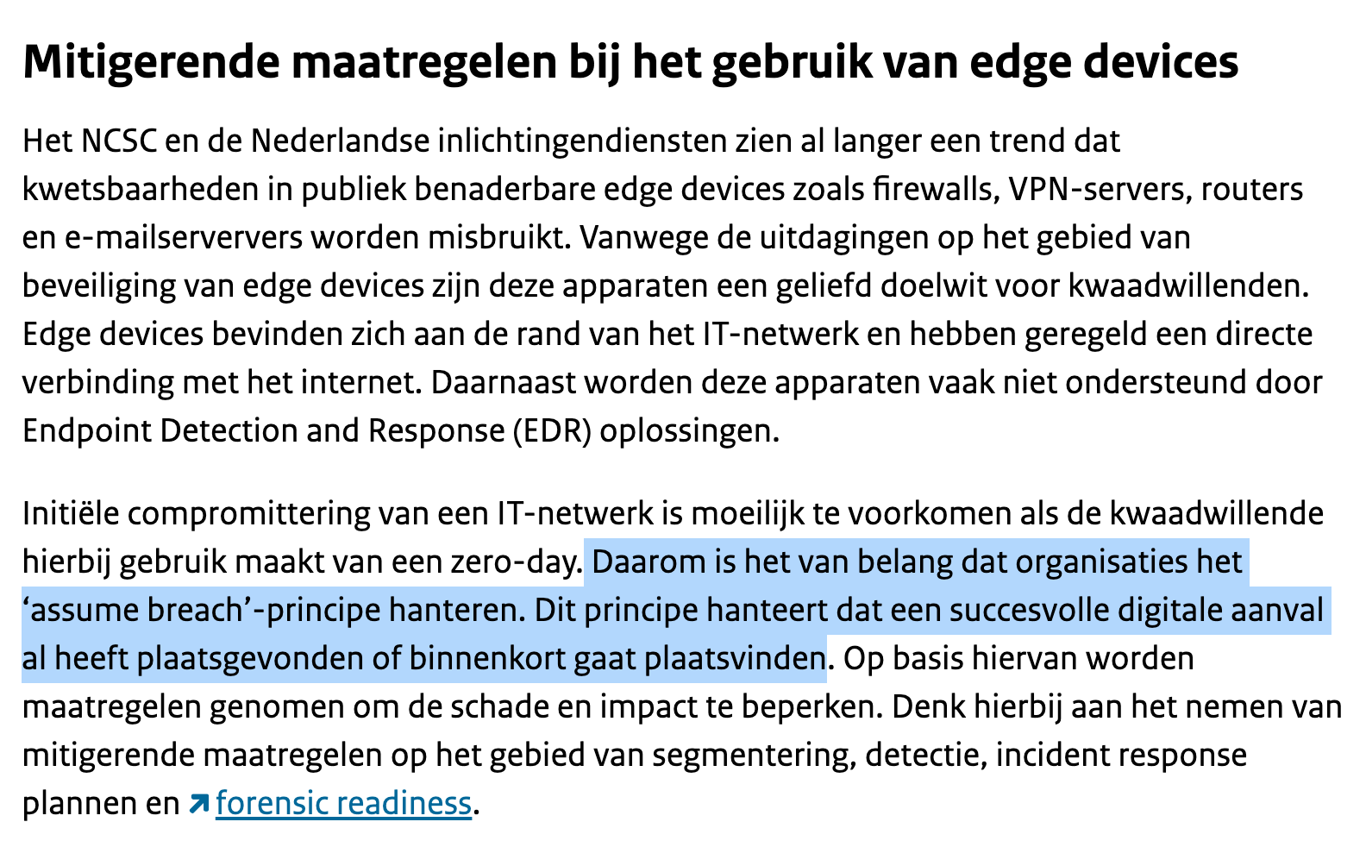
!!
Notes:
https://www.ncsc.nl/actueel/nieuws/2024/juni/10/aanhoudende-statelijke-cyberspionagecampagne-via-kwetsbare-edge-devices - lees deze pagina goed, want er staat een diepe waarheid: ga er vanuit dat je al gehacked bent. Want meestal is dat ook zo. Maar tegelijk, als je een directie van een grote club vraagt hoe het zit met de security, dan is ‘ie heel zeker dat het allemaal snor zit. Wederom de kloof.

Slide 17
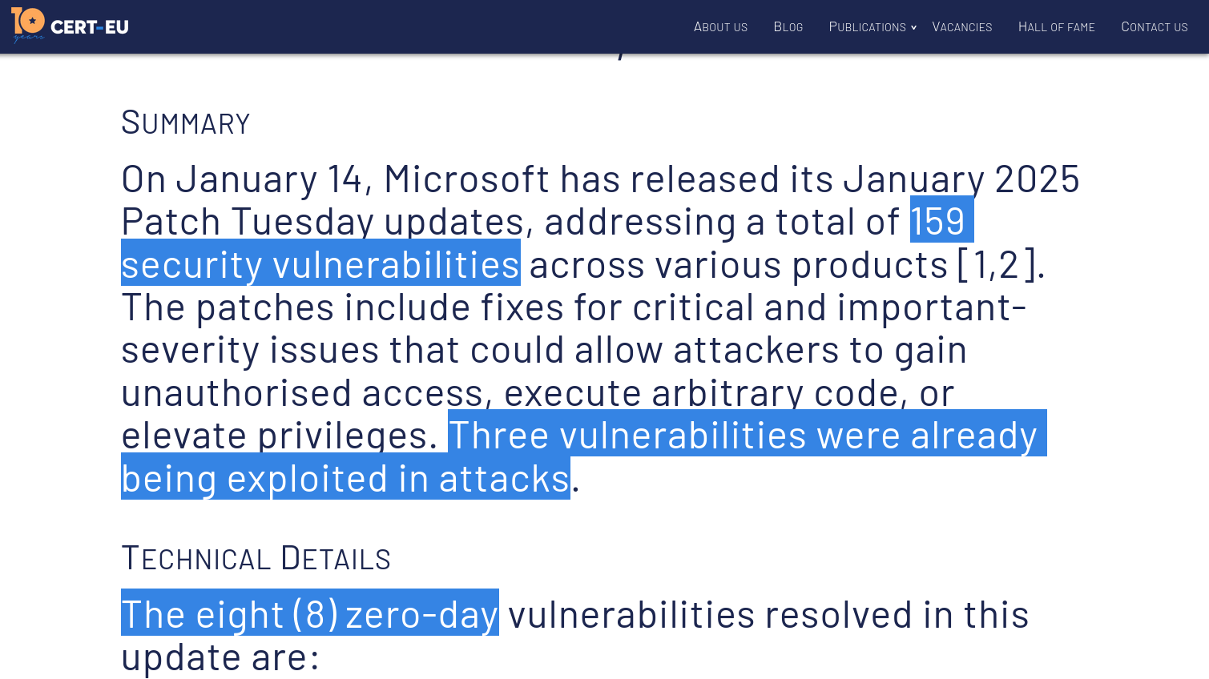

Slide 18
Notes:
91 gaten in de “microsoft patch Tuesday”. Een “Zero day” is een beveiligingslek wat bekend is en waar ook al technieken beschikbaar zijn om er gebruik van te maken, terwijl er nog geen oplossing is.

Slide 19
118!

Slide 20
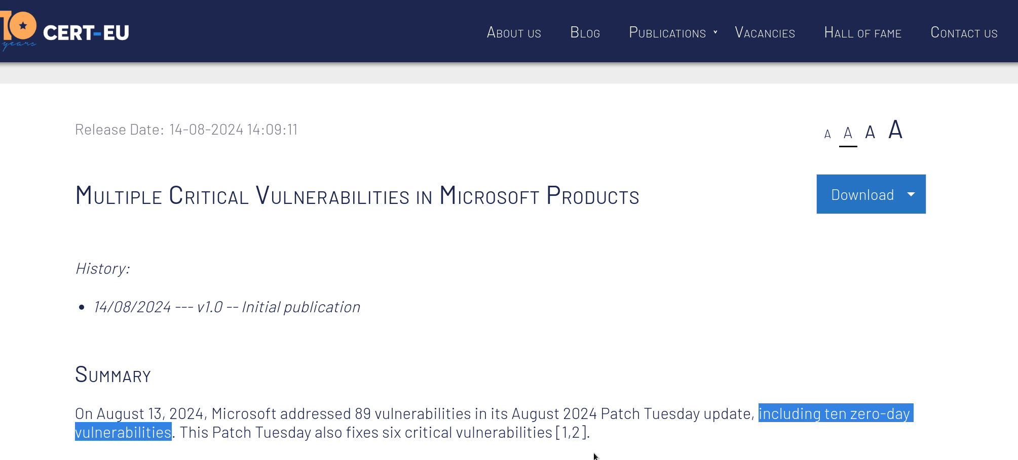

Slide 21
We see >100 major fixes/week
These issues had been there for years
Not anywhere near done, we get 100 new problems/week!

Slide 22
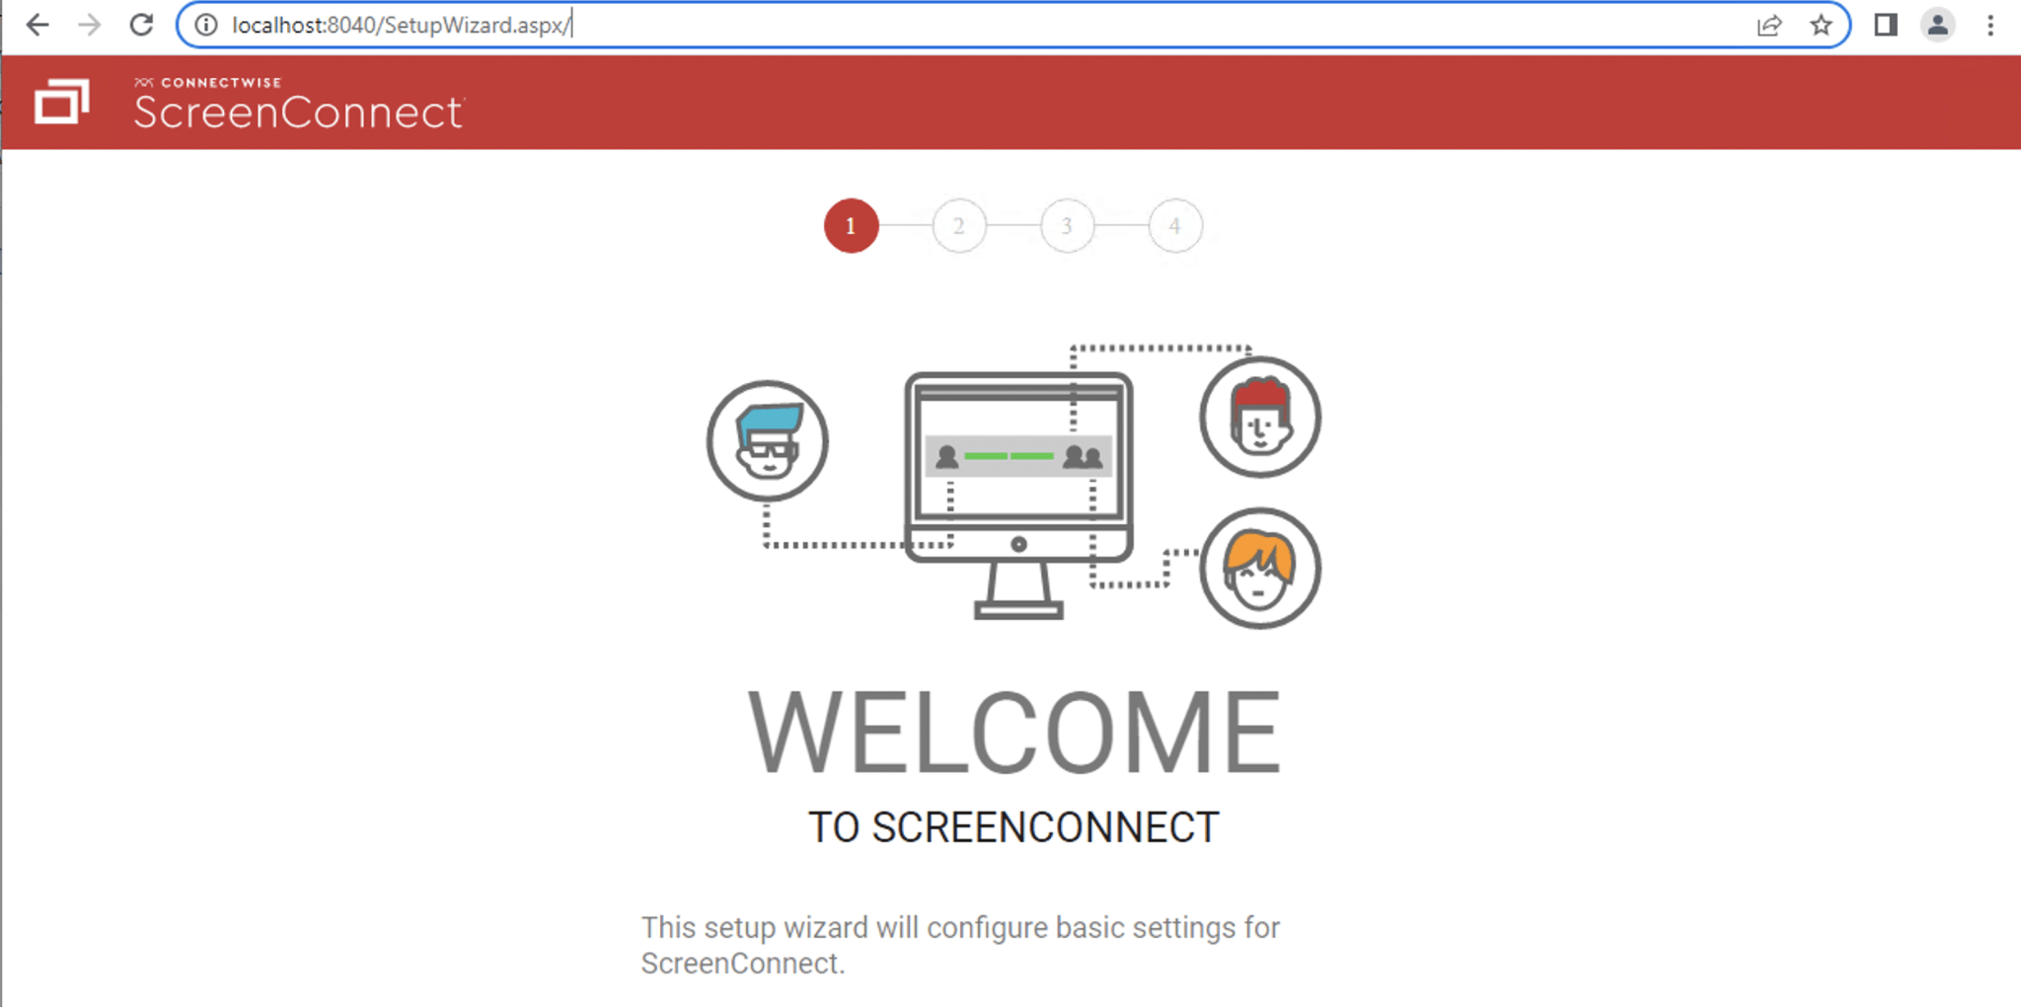
Notes:
Helpdesksoftware, te hacken door een enkele “/” toe te voegen aan het einde van de URL-bar. En dit is geen uitzondering, veel hacks zijn helemaal niet ingewikkeld. We hebben het nog niet voor elkaar.

Slide 23
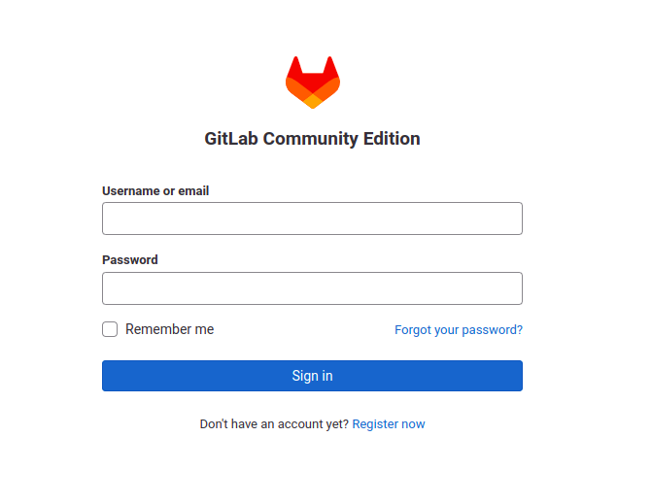
bert@hubertnet.nl
Notes:
GitLab is waar belangrijke bedrijven en overheden broncode en data opslaan. Hier, de ‘forgot your password’ knop

Slide 24
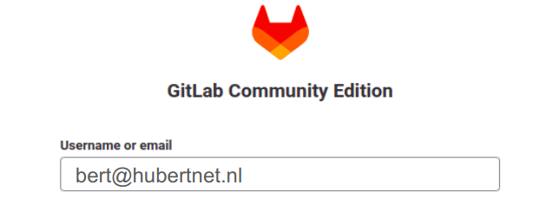
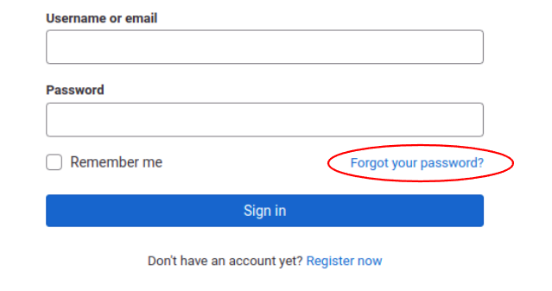
Once more!
nasty-hacker@example.com
Click!
Notes:
Als een aanvaller een extra regeltje aan dit formulier met een tweede email adres toevoegt, dan blijkt GitLab het *eerste* email adres te checken of je wel de systeembeheerder bent, EN DAARNA EEN RESET PASSWORD LINK TE STUREN NAAR HET TWEEDE EMAIL ADRES. Van de aanvaller dus.

Slide 25
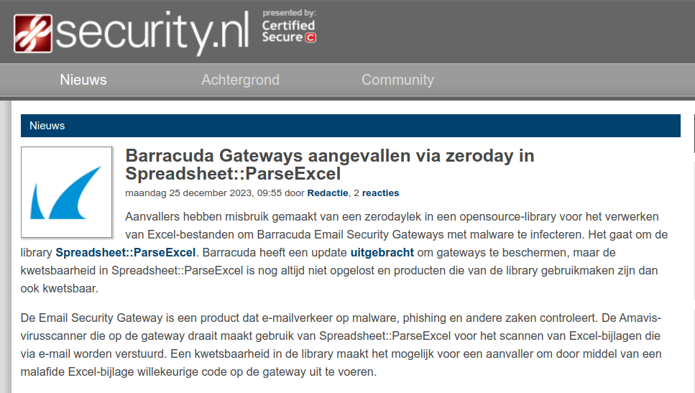
Notes:
Email scanner die checkt of je Excel sheet wel veilig is.. DOOR HEM UIT TE VOEREN.

Slide 26
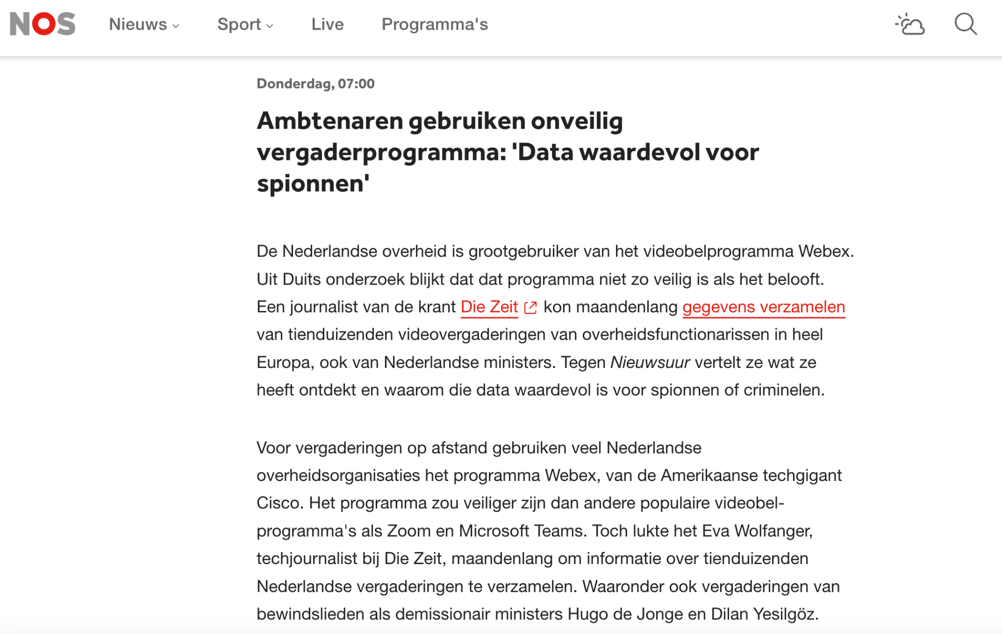
274 12 345 678
Notes:
Overheden vertrouwden op WebEx, die bleek z’n security af te laten hangen van een 7-cijferige code. Als je duizenden meetings houdt is het niet lastig om een 7-cijferige code te gokken/scannen.

Slide 27
Notes:
De bug van de eeuw. De headline vertelt het verhaal.

Slide 28
Palo Alto Networks: Leader in Cybersecurity Protection
by Zach Hanley | Oct 9, 2024 | Attack Blogs, Attack Research, Disclosures
Notes:
https://www.horizon3.ai/attack-research/palo-alto-expedition-from-n-day-to-full-compromise/

Slide 29
We counter this with the anti-phishing training
Notes:
Het is dus allemaal vreselijk. En wie hebben we daarvoor de schuld gegeven? GEBRUIKERS! Want die klikken weleens op de verkeerde link. Maar we hebben daarmee geaccepteerd dat software ZO LEK is dat als je op 1 verkeerd knopje drukt iedereen gehacked is. Dit accepteren we niet van auto’s of andere dingen. Als je auto ontploft als je de radio bedient in de derde versnelling worden we niet boos op de bestuurder maar op de fabrikant van de auto. Met software hebben we het decennia omgedraaid en dat kan echt niet meer. De anti-phishing training is een symptoom dat de arme gebruiker het maar op moet lossen.

Slide 30
"Unfortunately we have fallen prey to the myth of techno exceptionalism. We don't have a cyber security problem – we have a software quality problem. We don't need more security products – we need more secure products."
Jen Easterly, former Director of the US Cybersecurity and Infrastructure Security Agency

Slide 31
Let’s head to the cloud then?

Slide 32
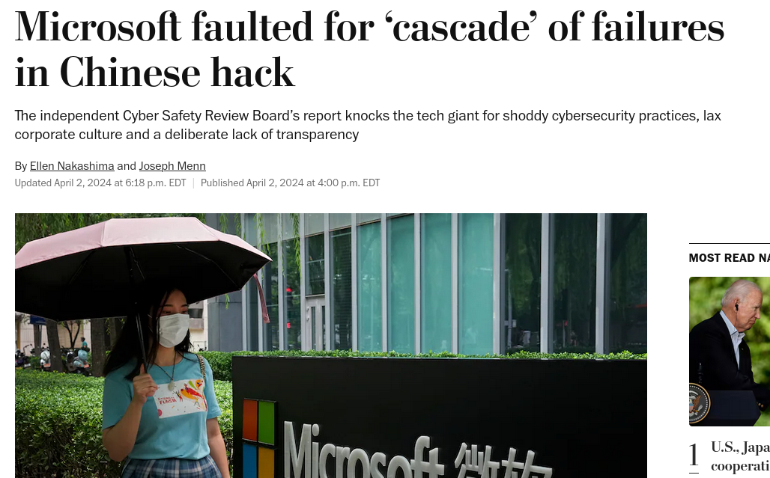
Notes:
https://www.washingtonpost.com/national-security/2024/04/02/microsoft-cyber-china-hack-report/ - de Microsoft cloud zit vol met Chinese hackers, en ze krijgen die er niet uit. Het viel niet mee.

Slide 33
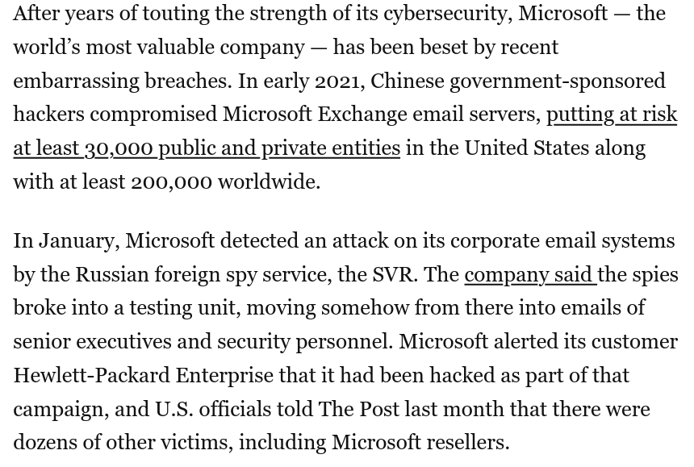
Notes:
https://www.washingtonpost.com/national-security/2024/04/02/microsoft-cyber-china-hack-report/ - Russen en Chinezen in je cloud.

Slide 34
Notes:
https://media.defense.gov/2024/Mar/07/2003407863/-1/-1/0/CSI-CloudTop10-Shared-Responsibility-Model.PDF - zeer de moeite waard. Als je je software in de cloud draait kan die nog steeds gehacked worden. Maar de aanname is juist vaak dat “het in de cloud veilig is”. Maar dat is de belofte niet. Je huurt een computer, geen beveiligingsbedrijf.

Slide 35
Computer security is pants. And if you outsource your systems, your security will be pants somewhere else. Except now easier to ignore.

Slide 36
Confidentiality
Integrity
Availability
Not just about our privacy.
Notes:
https://berthub.eu/articles/posts/niks-te-verbergen-wel-steeds-meer-uit-te-leggen/

Slide 37
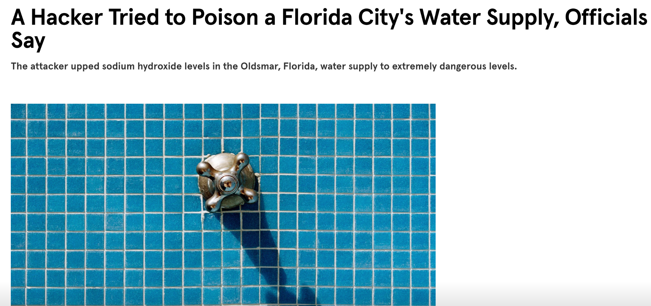
Notes:
https://www.wired.com/story/oldsmar-florida-water-utility-hack/ - dit was dus Echt Eng

Slide 38
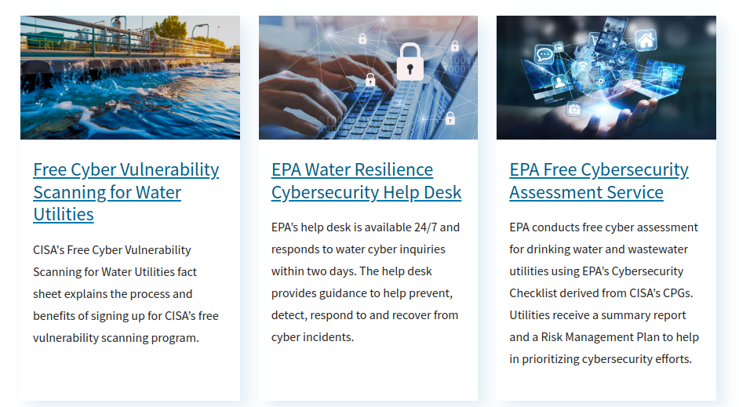
https://www.cisa.gov/water
Notes:
Of je sluit je waterleiding niet aan op het internet? Kennelijk moet het gewoon… Dus dan maar adviezen hoe het veilig kan.

Slide 39
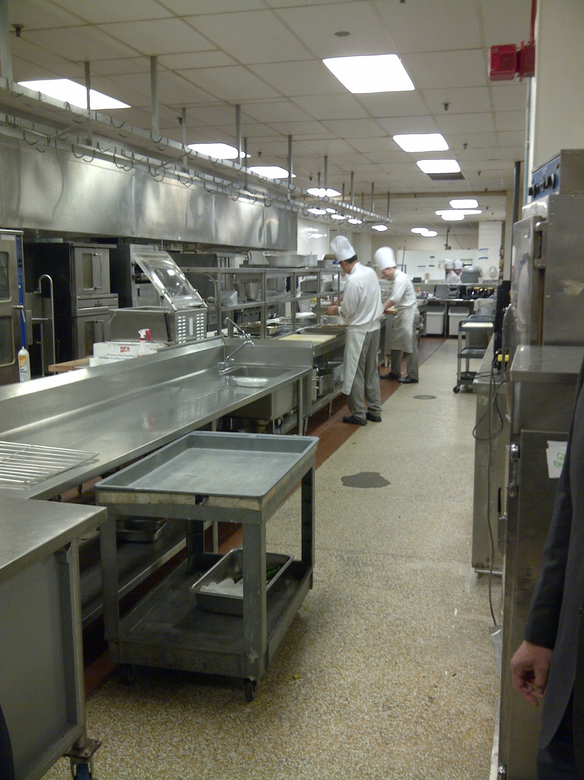
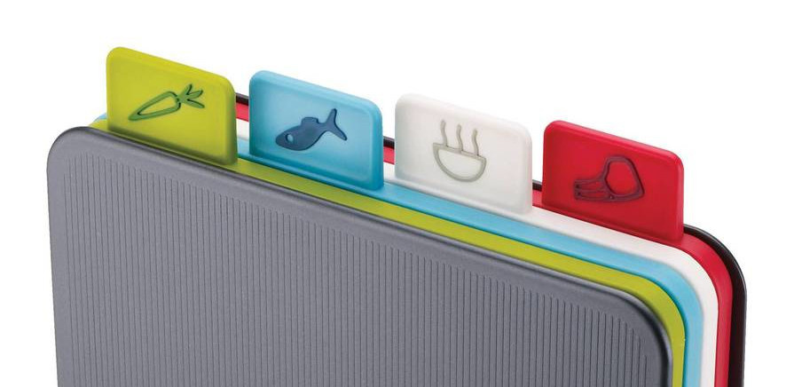
Notes:
https://berthub.eu/articles/posts/cybersecurity-is-like-food-safety/

Slide 40
How did we get here?
Amateur hour
For dangerous chemicals, industrial plants, power plants, we’ve developed rules and legislation
Over the centuries
Pre-Titanic, everyone could just design a ship
We’ve moved to computers faster than we could craft rules
And we’re still not ready
Security is not something that gets you a promotion
Best you can achieve is “not fail dramatically”
Boards of directors in The Netherlands and Europe are mostly devoid of technical knowledge
Boards therefore prefer to outsource
NEW: Legislation like NIS2 directive (NCSC), CRA (RDI), DORA, PLD…

Slide 41
Notes:
NIS2/ Cyberbeveiligingswet biedt een beetje hoop

Slide 42
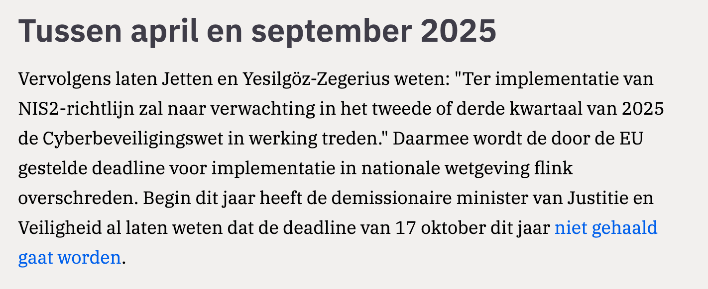
Notes:
https://www.agconnect.nl/maatschappij/security/nis2-komt-pas-over-een-jaar-of-net-meer-in-nederlandse-wet - maar we geloven er nog steeds niet echt in. Kan ook best in 2026.

Slide 43
Meanwhile…

Slide 44
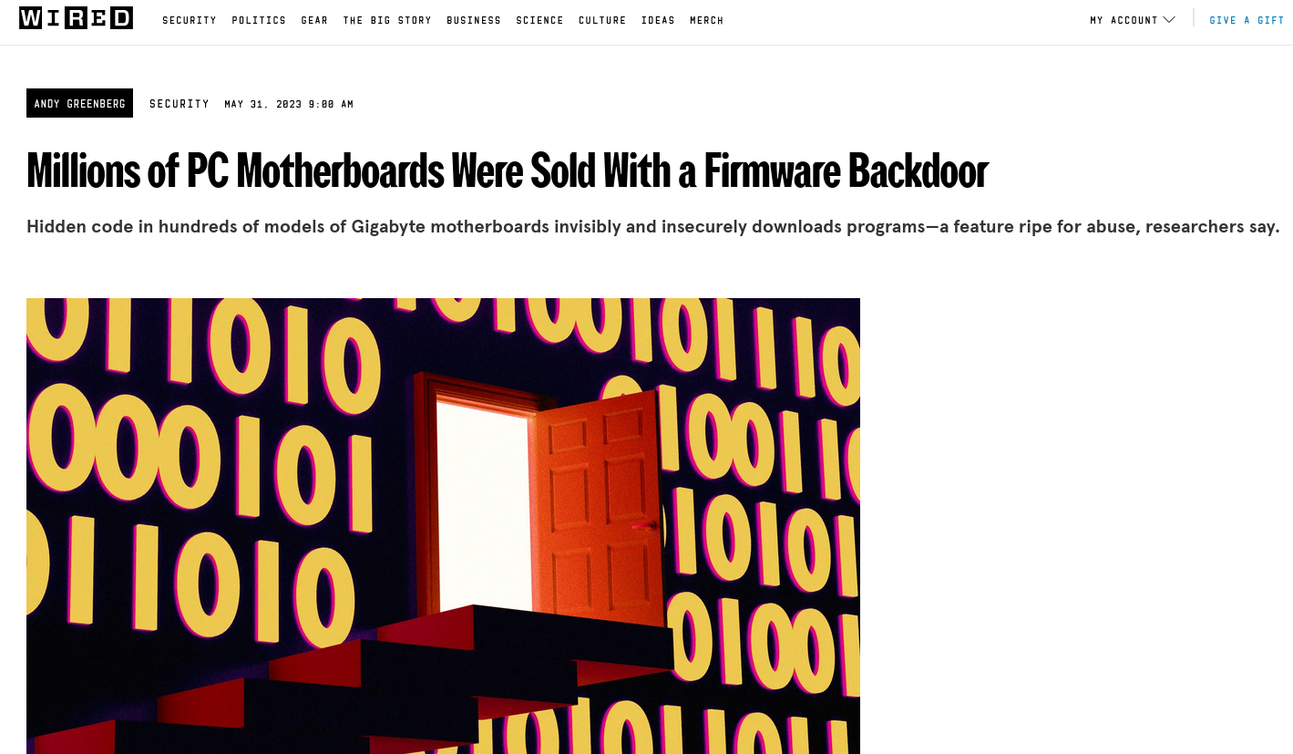

Slide 45
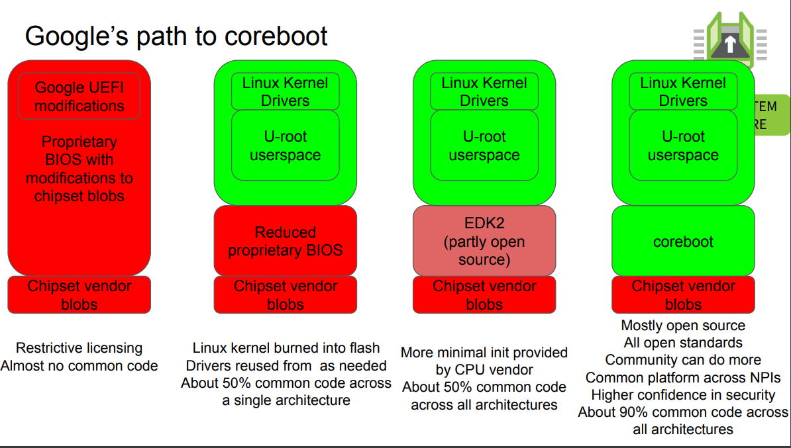
Notes:
https://146a55aca6f00848c565-a7635525d40ac1c70300198708936b4e.ssl.cf1.rackcdn.com/images/9ef86592bcfed261f7018977d5cbe752a529216d.pdf

Slide 46
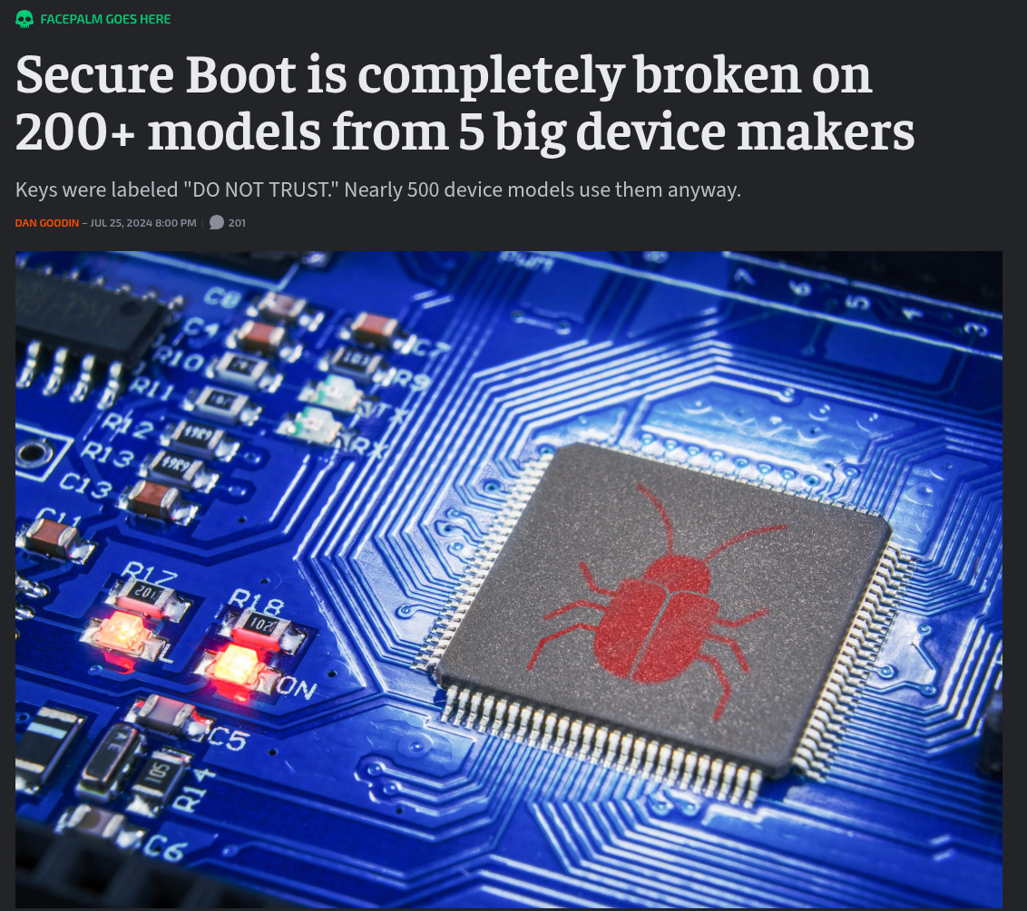
The researchers soon discovered that the compromise of the key was just the beginning of a much bigger supply-chain breakdown that raises serious doubts about the integrity of Secure Boot on more than 300 additional device models from virtually all major device manufacturers
Notes:
https://arstechnica.com/security/2024/07/secure-boot-is-completely-compromised-on-200-models-from-5-big-device-makers/

Slide 47
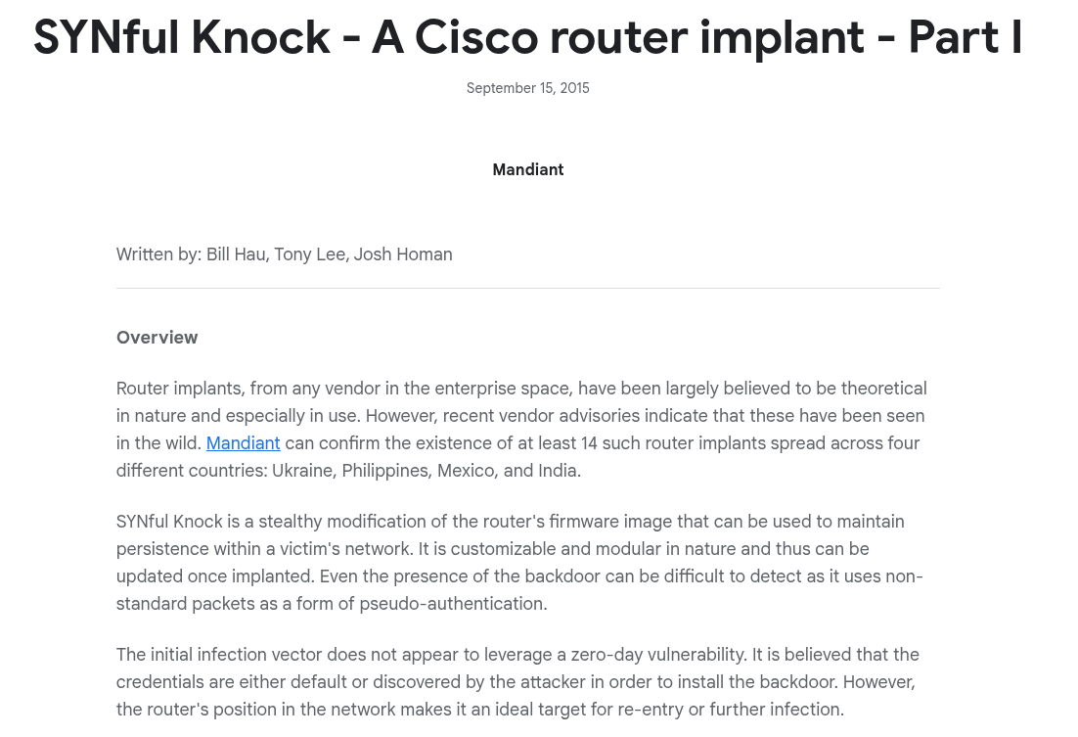
“The initial infection vector does not appear to leverage a zero-day vulnerability”
Notes:
https://cloud.google.com/blog/topics/threat-intelligence/synful-knock-acis/

Slide 48
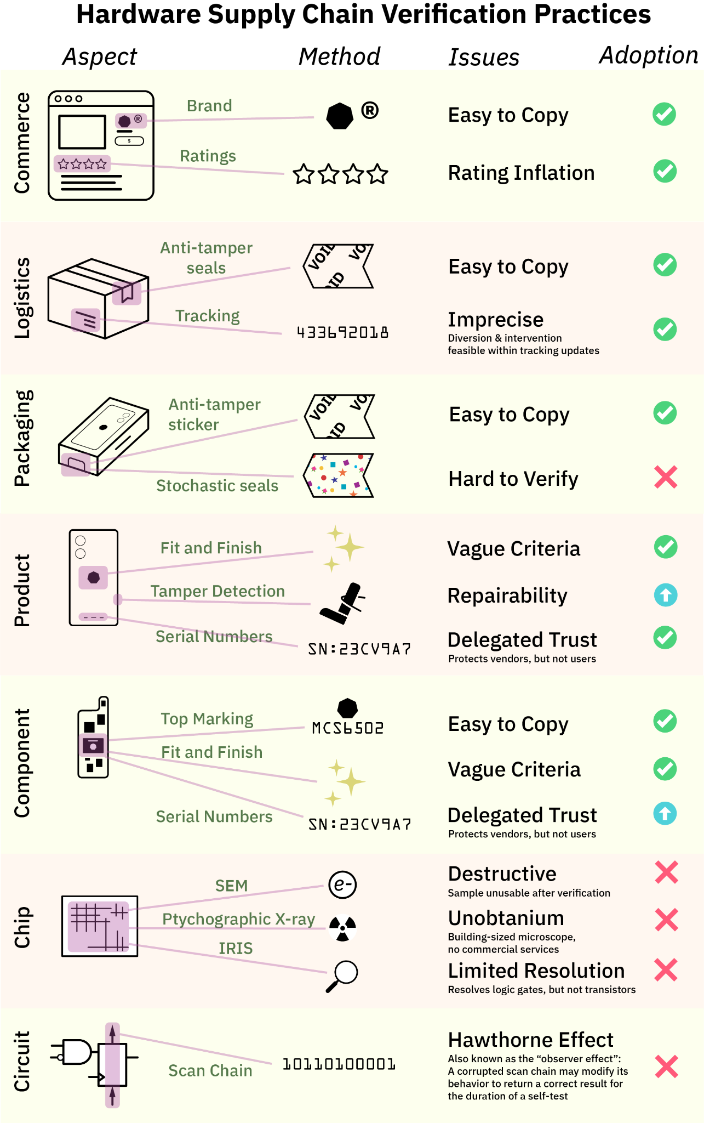
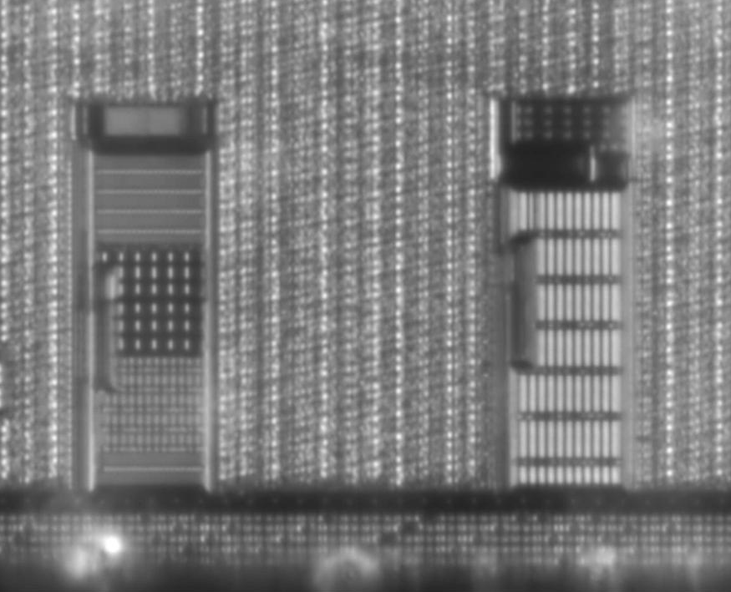
Notes:
https://www.bunniestudios.com/blog/2024/iris-infra-red-in-situ-project-updates/

Slide 50
Are you doing in situ inspection of your chips?
Do you run custom BIOS to evade hundreds of binary blobs of unknown provenance?
Did you upgrade the firmware to restore the (weak) protections of secure boot?
Did you inspect the memory of your routers & switches recently?
Did your vendor do all this?
No, we’re not even close to doing that.
Still, tomorrow we’ll go back to thinking our networks are secure!

Slide 51
:-(

Slide 52
However..
Banks, financial institutions, governments still have an impressive track record of not getting hacked
And the reasons are obvious:
Keep track of what services you run
Procedures to decide what they DO run
Updates, updates, updates!
Monitoring
So please don’t give up because the state entities might be sending you hardware with implants
You still need to keep out the less skilled attackers
But also lie awake at night if you don’t know where that firmware came from, or if no one in your org knows what a binary blob is!

Slide 53
The terrible state of cyber security
A reality check
Bert Hubert
bert@hubertnet.nl
https://berthub.eu/amsec7

